Slide 1

Ключевые аспекты микробиологической диагностики у пациентов с муковисцидозом (МВ)
Поликарпова С.В.
ГКБ №15 им. О.М.Филатова
Жилина С.В.
Морозовская детская клиническая больница
III РОССИЙСКИЙ КОНГРЕСС ЛАБОРАТОРНОЙ
МЕДИЦИНЫ
МОСКВА
12 октября 2017г.

Slide 2
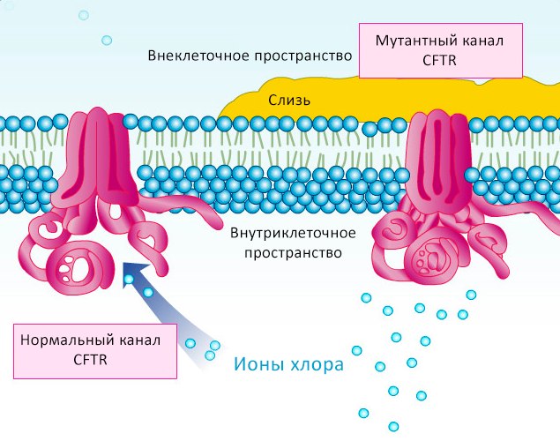
CFTR- трансмембранный регулятор муковисцидоза
Снижение или отсутствие функции CFTR
Обезвоживание и нарушение мукоцилиарного клиренса на уровне ресничек, покрывающих поверхность дыхательных путей
Накопление слизи в дыхательных путях
Развитие инфекции

Slide 3
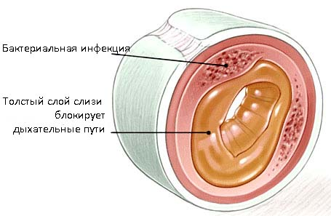
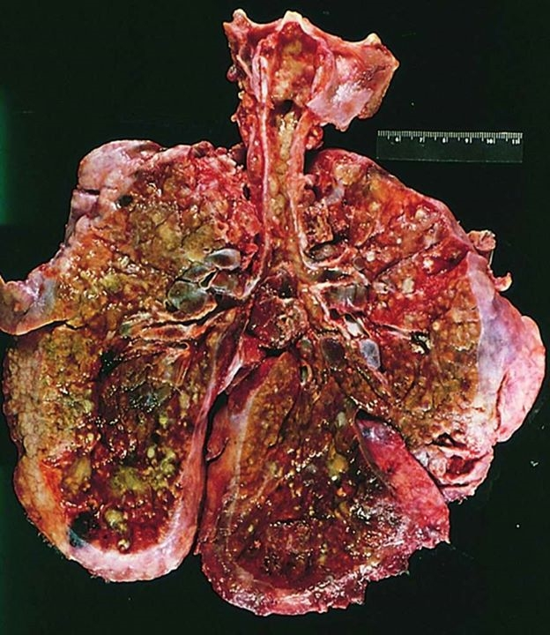
Дыхательные пути больного муковисцидозом
Просвет бронхов больного МВ
Нормальный просвет бронхов

Slide 4
Особенности этиологии хронической респираторной инфекции при МВ
Бактериальные инфекции легких при МВ – главный фактор, определяющий качество жизни и прогноз
Микрофлора при МВ качественно иная, чем при других инфекциях
Природная резистентность к антибиотикам у значительного числа патогенов – B. cepacia complex, A. xylosoxidans, S. maltophilia и …
Приобретенная резистентность P. aeruginosa, K.pneumoniae, S. aureus
------------------------------------------------------------------------------------------------------------------------
Стандарты терапии больных муковисцидозом: Европейский консенсус (2005г)
- Национальный конценсус «Муковисцидоз: определение, диагностические критерии, терапия» (2016г)

Slide 5
Спектр микрофлоры нижних дыхательных путей
2007-2016гг. 7 095 респираторных образцов 12 639 штаммов микроорганизмов
Внебольничные пневмонии без МВ
Хроническая респираторная инфекция при МВ
Чучалин А.Г., Синопальников А.И. 2010

Slide 6
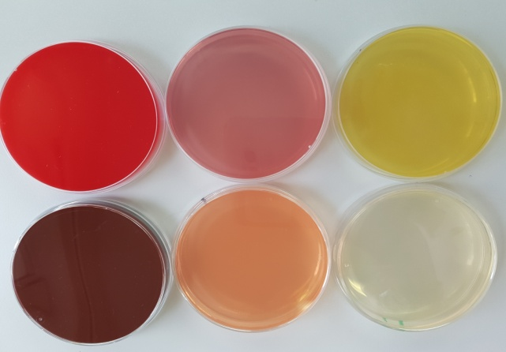
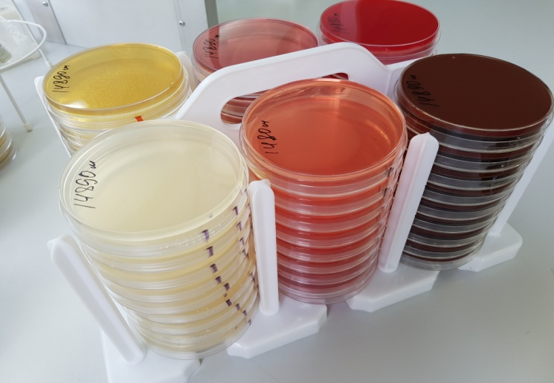
Рекомендуемые питательные среды для первичного посева
Питательная среда | Микроорганизм
Кровяной агар | Качественная оценка все выросшей микрофлоры
Шоколадный агар | Haemophilus influenzae
МакКонки (Эндо) агар | Pseudomonas aeruginosa Stenotrophomonas maltophilia Achromobacter spp. НГОБ, Enterobacteriaceae
МСА (ЖСА, хромогенный) агар | Staphylococcus aureus
BCSA (селективный агар) | Bulkholderia cepacia complex
Сабуро агар | Aspergillus spp.
Кровяной агар с налидиксовой к-той | Streptococcus pneumoniae

Slide 7
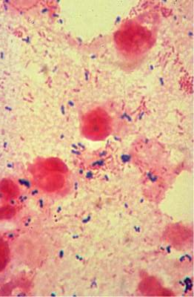
Оценка качества респираторных образцов при МВ
Окраска по Граму
Учитывая наличие хронической бактериальной колонизации дыхательных путей больных МВ, микроскопическое исследование образцов мокроты проводить не рекомендуется
Существует недостаточно доказательств достоверности рутинного использования микроскопии мазков респираторных образцов, окрашенных по Граму в качестве маркера качества мокроты и в качестве предполагаемого выделения тех или иных микроорганизмов.

Slide 8
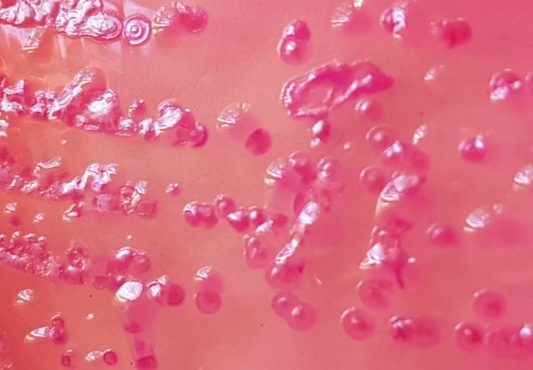
Ключевые аспекты микробиологии муковисцидоза:
Наличие многокомпонентных ассоциаций микроорганизмов
Камуфлирование роста медленнорастущих и более прихотливых микробов за счет быстрорастущих и нетребовательных к условиям роста микроорганизмов
Наличие атипичных патогенов на плотных питательных средах:
-мукоидные формы (mucoid)
-фенотип мелких колоний (SCVs)
Необходимость использования высокоселективных питательных сред

Slide 9
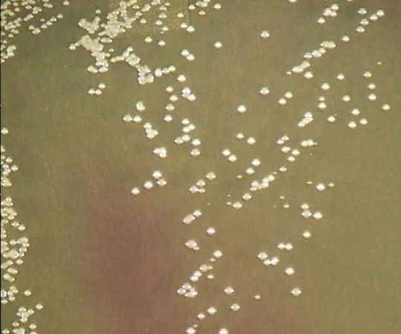
Фенотип малых колоний -SCVs (smаll colony variants)
Рост микроорганизма в виде более мелких колоний при культивировании на плотных питательных средах
Фенотип обнаружен у большого числа микроорганизмов:
S. aureus
P. aeruginosa
B. cepacia complex
S. maltophilia
Enterobacteriaceae
нормальные фенотип
SCV фенотип

Slide 10
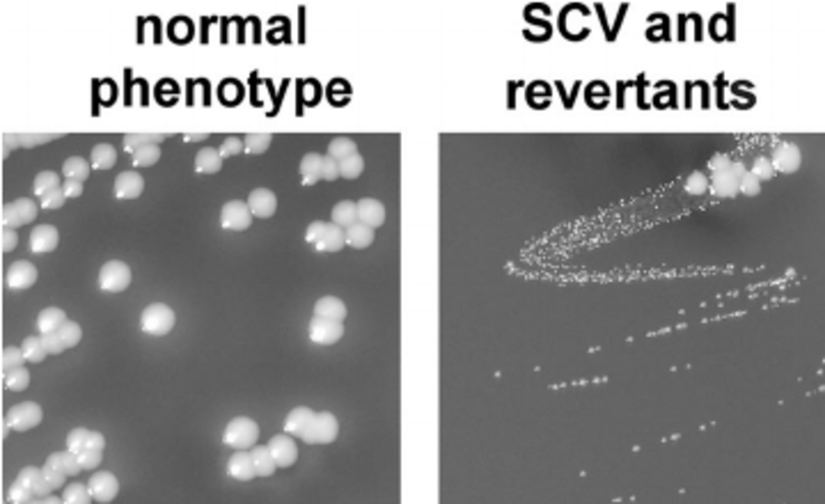
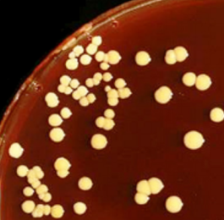

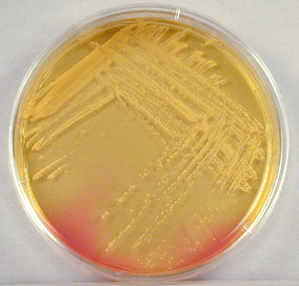
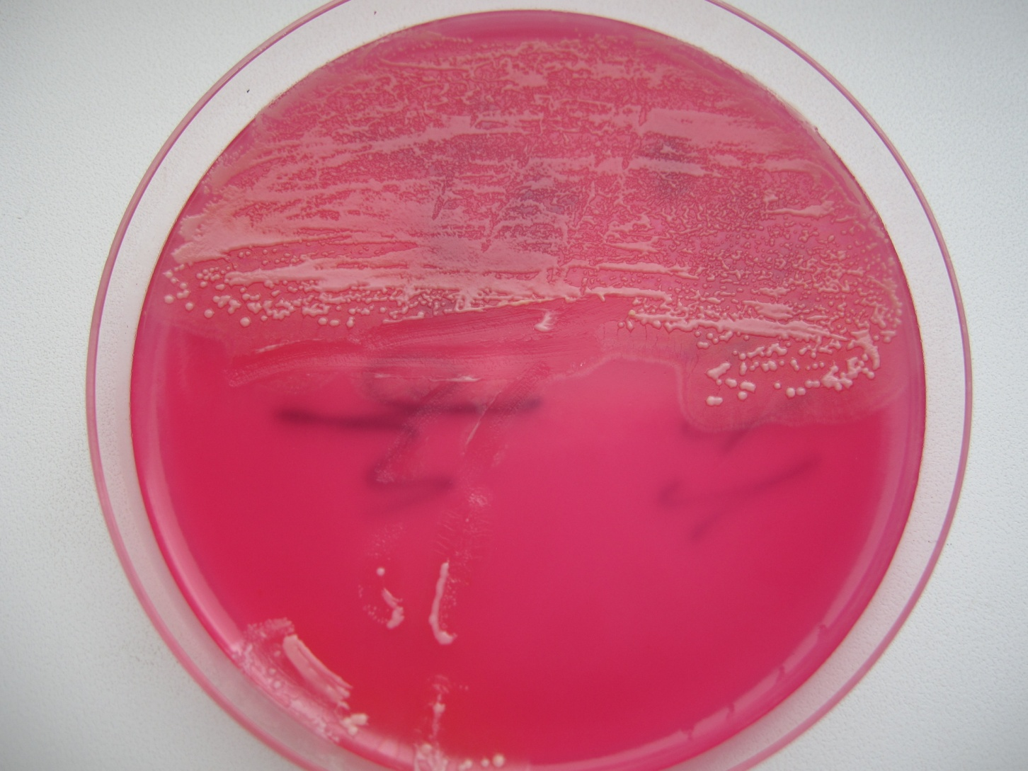
S. aureus
SCVs
Замедленный рост
Отсутствие роста при пересевах
Слабый пигмент
Слабая коагулазная активность
Могут вернуться к нормальным размерам
Чаще выделяются у пациентов старшего возраста, длительно получающих антибактериальную терапию (бисептол) в ассоциации с P. aeruginosa
Нормальный фенотип
SCV - фенотип
Нормальный фенотип
Атипичный – маннитол - отрицательный

Slide 11
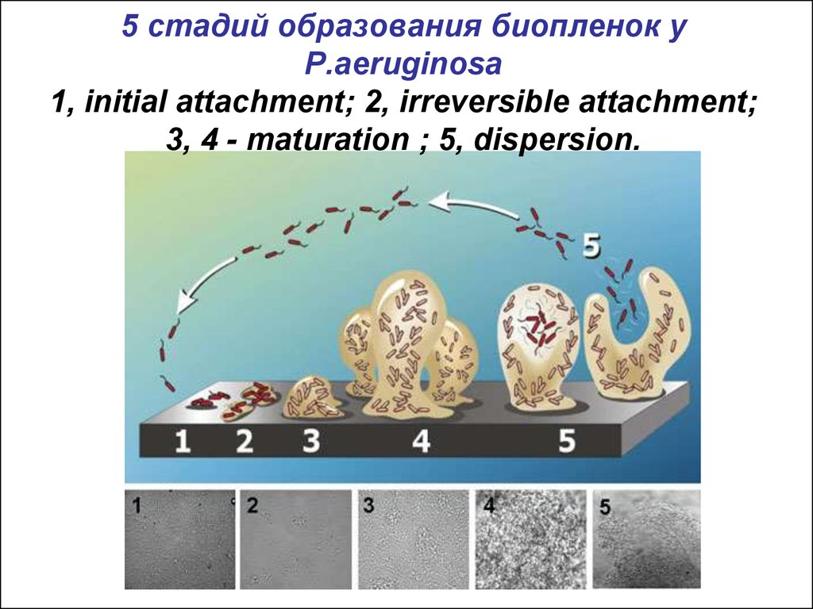
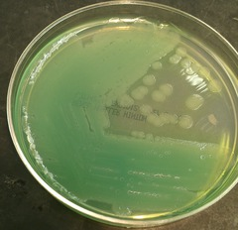
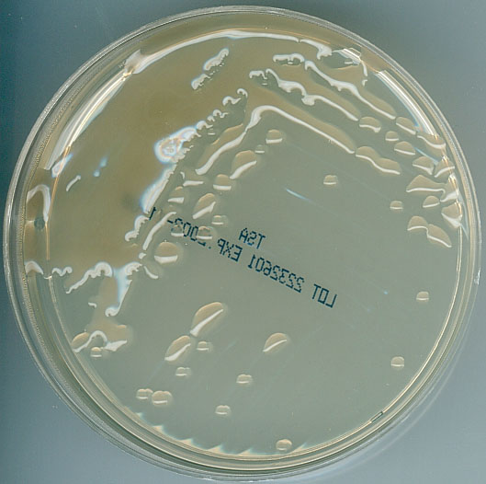
P. aeruginosa
Переход P. aeruginosa от
обычного фенотипа к
мукоидному-
1. хронизация процесса
2. ускорение снижения легочной функции
Свойство слизистого экзополисахарида:
-нарушает нормальные фагоцитирующие функции
-содействует образованию биопленок
P. aeruginosa могут быть
-неподвижными,
-терять пигмент
-проявлять замедленную
оксидазную реакцию

Slide 12
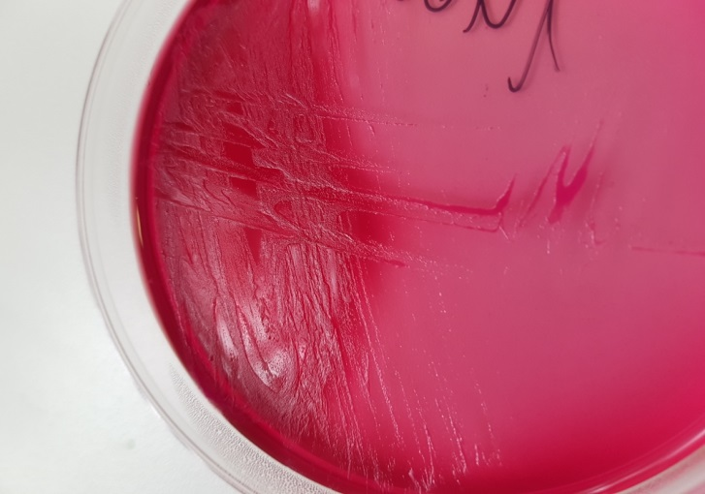
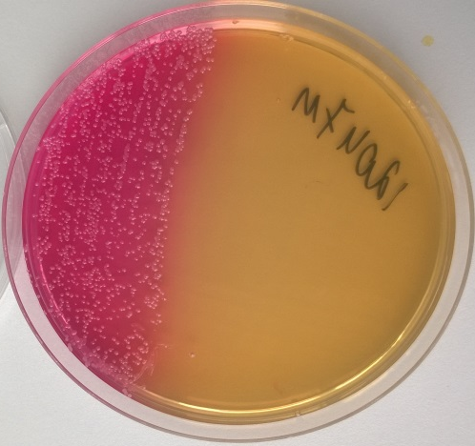
B. cepacia complex
Селективный агар для B. cepacia complex-
обязательное условие успешного выделения:
полимиксин В/колистин
тигециклин
- ванкомицин
гентамицин
19 геномоваров
Этиологически наиболее значимые:
B. cenocepacia
B. multivorans
B. dolosa
Murray S, Charbeneau J, Marshall BC, LiPuma JJ. 2008.
Impact of Burkholderia infection Am J Respir Crit Care Med 178:363–371.

Slide 13
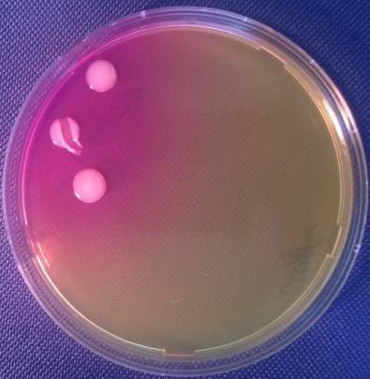
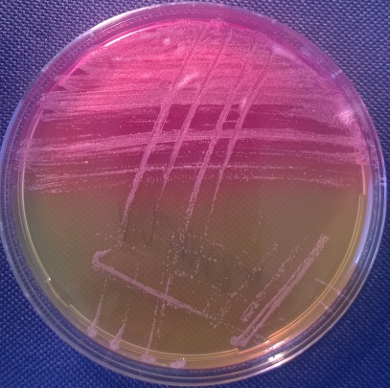
B. cepacia complex
Быстрое прогрессирование
бронхолегочного процесса-
«цепация-синдром» - некротизируюшая пневмония
с септицемией, нередко приводящую к летальному исходу.
Продолжительность жизни пациентов с МВ с данной инфекцией снижается в среднем на 10 лет
Больные, инфицированные В. сenocepacia , являются источником инфекции и представляют опасность для других пациентов
Обладает природной устойчивостью ко многим антибиотикам

Slide 14
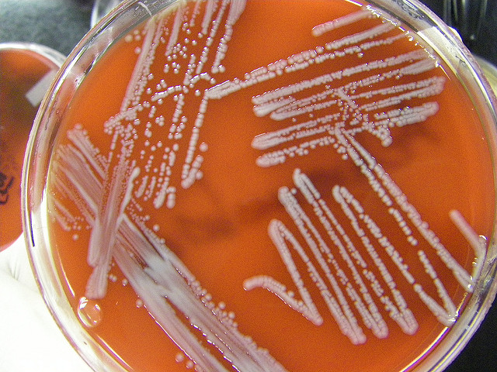
Achromobacter spp.
Все виды Achromobacter были выделены из клинического биоматериала или из окружающей среды стационаров
A.xylosoxidans оппортунистический патоген человека. Выделение при МВ часто связано с инфекциями с клиническими проявлениями
Широкий диапазон инфекций: бактериемия, менингит, пневмония и перитонит
Внутрибольничне инфекции: контаминированные дез.средства, диализные жидкости
Нет подробных доказательств его клинической значимости
Обладает природной устойчивостью ко многим антибиотикам
A.aegrifaciens
A.dolens
A. mucicolens
A. sedimimum
A.animicus
A. insolitus
A. piechaudii
A. spanius
A.anxifer
A. insuavis
A. pulmonies
A. spiritinus
A.denitrificans
A. marplatensis
A. ruhlandii
A. xylosoxidans
16 видов

Slide 15
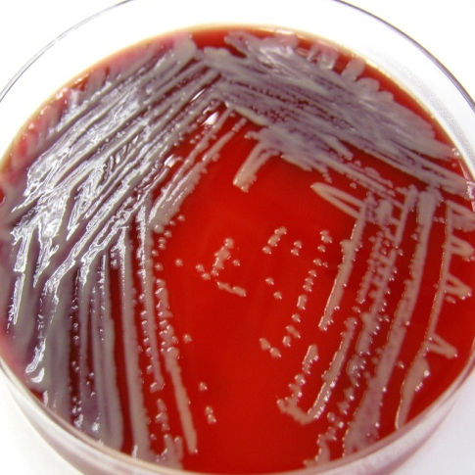
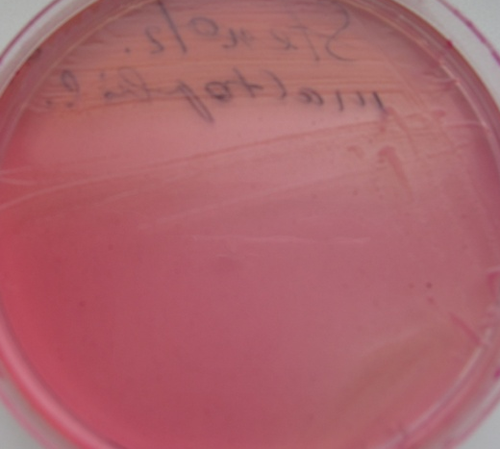
S. maltophilia
Не опасна для здоровых
Значимый патоген для пациентов с МВ
Внутрибольничные инфекции :
Лекарственные препараты, небулайзеры,
диализная жидкость
Причина различных заболеваний
бактериемия, пневмония, менингит, инфекции
мочевыводящей системы
Способна к образованию биопленок и
выживанию внутри них
Обладает природной устойчивостью ко многим антибиотикам
Eur J Clin Microbiol Infect Dis (2011) 30:973–980

Slide 16


Ключевой аспект микробиологической диагностики муковисцидоза:
время инкубации
Выделение некоторых патогенов может потребовать дополнительной инкубации, чтобы позволить медленно растущим колониям стать видимыми!
B. cepacia complex - в течение 5 дней. Чашки с селективной средой должны просматриваться ежедневно.
P. aeruginosa, Achromobacter spp - в течение 48часов. При отсутствии роста инкубацию продлевают до 3-5 суток при ежедневном просмотре.
Грибы- продление инкубации чашек с посевами до 7 суток при ежедневном просмотре позволяет увеличить вероятность обнаружения грибов

Slide 17
Ключевые аспекты микробиологии муковисцидоза: низкая достоверность идентификации на основании утилизации субстратов и типу дыхания
Аэробные
НГОБ
Подвижные
Каталаза +
Окидаза + (исключение
S. maltophilia оксидаза +в 20%)
Индол –
Мочевина –
Н₂S –
Потенциально могут быть все неверно идентифицированы
Автоматическая идентификация на анализаторах:
-слабое или неточное определение
Ручные тест-системы с возможностью пролонгированной инкубации
MALDI-NOF MS:
- Опубликованные отчеты свидетельствуют о качественных результатах идентификации всех трех организмов, выделенных от пациентов с МВ
JCM (2012) 50; 2034-2039

Slide 18

Ключевые аспекты микробиологии муковисцидоза
Идентификация, в особенности впервые, выполненная с использованием коммерческих биохимических тест-систем:
B. cepacia complex
Achromobacter spp.
Ralstonia spp
Pandorea spp
Cupriavidus spp. и других колистин-устойчивых НГОБ
должна быть подтверждена молекулярными методами

Slide 19
Ключевые аспекты микробиологии муковисцидоза
MALDI-TOF MS
Идентификация, в особенности впервые, выполненная с использованием коммерческих биохимических тест-систем:
B. cepacia complex
Achromobacter spp.
Ralstonia spp
Pandorea spp
Cupriavidus spp. и других колистин-устойчивых НГОБ
должна быть подтверждена молекулярными методами

Slide 20
От качественных микробиологических исследований существенно зависит качество медицинской помощи, которую оказывают клиницисты больным муковисцидозом.
От микроорганизмов, инфицирующих дыхательные пути, в значительной мере зависит лечение, качество жизни, перспективы трансплантации и продолжительность жизни

Slide 21
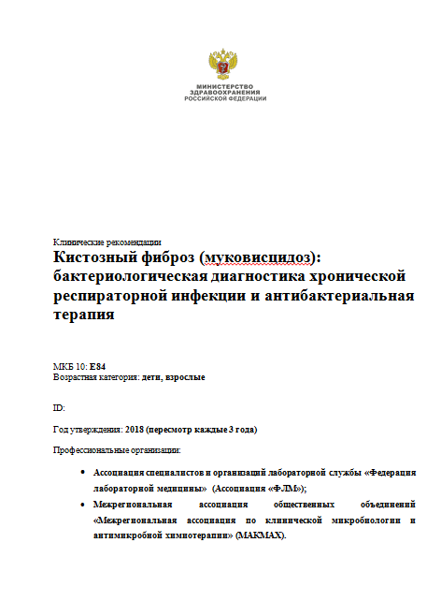
ИНИЦИАТОР:
Совет по развитию и внедрению инновационной и высокотехнологичной микробиологической практики ФЛМ (ИВМП)
ПРОЕКТ
Клинические рекомендации
«Кистозный фиброз (муковисцидоз): бактериологическая диагностика хронической респираторной инфекции и антибактериальная терапия».

Slide 22
Основные разработчики-
Ассоциация специалистов и организаций лабораторной службы «Федерация лабораторной медицины» (Ассоциация «ФЛМ»)
Межрегиональная ассоциация по клинической микробиологии и антимикробной химиотерапии (МАКМАХ)
Разработчики:
Российское респираторное общество
Всероссийская ассоциация для больных муковисцидозом
Российское общество медицинских генетиков
Проект

Slide 23
Рекомендации предназначены для врачей-бактериологов, клинических фармакологов, пульмонологов, терапевтов, педиатров, реаниматологов.
Рекомендованы к использованию для специалистов медицинских организаций Российской Федерации любого уровня, имеющих лицензию на осуществление медицинской деятельности.
Проект

Slide 24
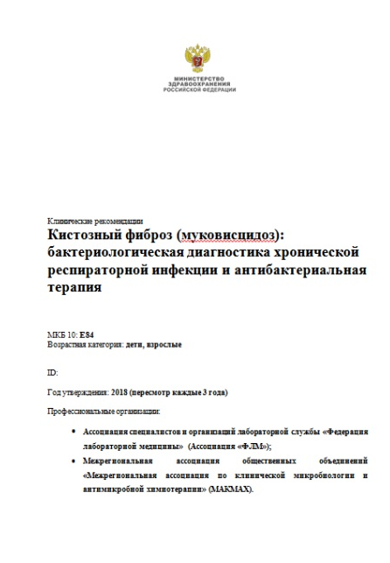
Клинические рекомендации устанавливают единые требования к бактериологическому исследованию материала из нижних дыхательных путей пациентов с муковисцидозом с целью:
Выделения и идентификации бактерий и грибов, которые колонизируя нижние дыхательные пути больных МВ, ведут к ухудшению дыхательной функции, могут быть источником инфицирования других пациентов с МВ и приводить к осложнениям после трансплантаций.
Обеспечения раннего выявления первичной колонизации P.aeruginosa и B.cepacia соmplex.
3. Предоставления всех необходимых рекомендаций для антибактериальной терапии
Проект

Slide 25
III РОССИЙСКИЙ КОНГРЕСС ЛАБОРАТОРНОЙ МЕДИЦИНЫ
Благодарю за внимание
Ключевые аспекты микробиологической диагностики у пациентов с муковисцидозом (МВ)
Поликарпова С.В.
E-mail: spolikarpova@mail.ru

